Slide 1
Bài 1: Mô tả kiến trúc thực thi JVM các ứng dụng Java

Slide 2
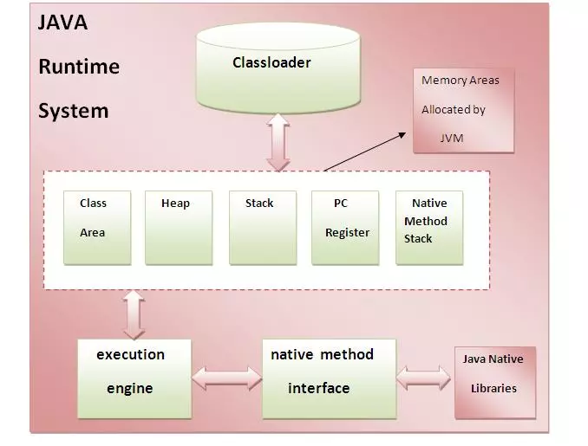

Slide 3
Kiến trúc bên trong của JVM Classloader:
-Classloader là một hệ thống phụ của JVM được sử dụng để tải các file class.
-Class (Method) Area:
Cửa hàng lớp (Method): Vùng chứa các class và cung cấp các class nền tảng cho phép mở rộng hoặc ghi đè lên nó
-Heap:
Đây là khu vực dữ liệu thời gian chạy trong đó các đối tượng được phân bổ.
-Stack:
Java stack store frames. Nó lưu trữ các biến địa phương và kết quả từng phần, và đóng một phần trong phương pháp gọi và trở về.
Mỗi thread cung cấp 1 JVM stack riêng, được tạo cùng thời gian với thread.
Một new frame được tạo ra mỗi lần method được gọi. Một frame bị hủy khi method được gọi của nó hoàn thành.
-Program Counter Register::
PC (đếm chương trình) đăng ký. Nó chứa địa chỉ của các máy ảo Java hướng dẫn hiện đang được thực hiện.
-Native Method Stack:
Nó chứa tất cả các phương pháp có nguồn gốc được sử dụng trong các ứng dụng.
-Execution Engine.

Slide 4
Bài 2: Mô tả và đánh giá bộ công cụ phát triển JDK.

Slide 5
JDK là một thành phần nền tảng chính để xây dựng các ứng dụng Java. Trái tim của nó là trình biên dịch Java.
Java Development Kit (JDK) là một trong ba gói công nghệ cốt lõi được sử dụng trong lập trình Java, cùng với JVM (Java Virtual Machine) và JRE (Java Runtime Environment)
JRE có thể được sử dụng như một thành phần độc lập để chạy các chương trình Java, nhưng nó cũng là một phần của JDK. JDK yêu cầu JRE vì chạy các chương trình Java là một phần của việc phát triển chúng.

Slide 6
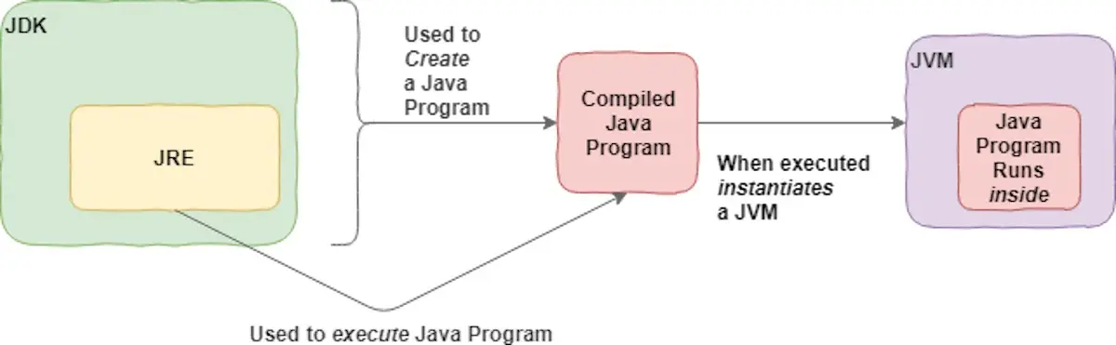
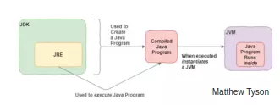

Slide 7
Bài 3: Mô tả quá trình biên dịch và thực thi chương trình JAVA.

Slide 8
Kiểm tra byte code
Complie (javac)
Byte code đã được kiểm tra
Source code
Byte code
Bộ nạp class loader
Phần cứng và hệ điều hành
JVM
Thực hiện thông dịch

Slide 9
JVM (Java Virtual Machine) là 1 máy ảo java - trình thông dịch của Java. Nó cung cấp môi trường để code java có thể được thực thi, chương trình Java khi biên dịch sẽ tạo ra các file *.class chứa byte code , Các file *.class này sẽ được JVM thực hiện chuyển byte code thành mã máy tương ứng với từng hệ điều hành và phần cứng khác nhau thực thi. Các bạn có thể tham khảo cơ chế thực hiện 1 chương trình Java trong sơ đồ dưới đây :

